Slide 1

M.I.M.M-1 Iot tabanlı hibrit algılamalı dört ayaklı robot
Hazırlayanlar : Zülfükar Can Aktop

Slide 2
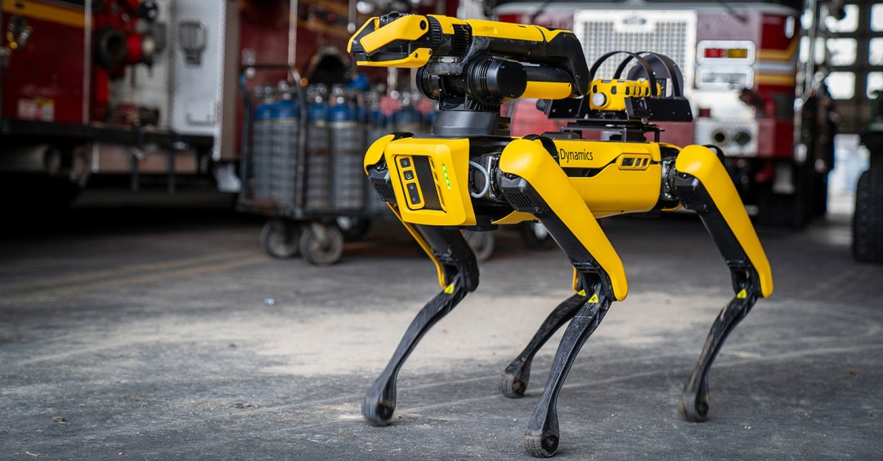



Projenin amacı ve kapsamı
İLHAM VE HEDEF :
Boston Dynamics Spot
Endüstriyel Standart : 75000 dolar
Bizim Hedefimiz : Çoğu kişinin ulaşabileceği bir bütce sınırı arasında
KAPSAM - TEKNOLOJİLER
Nesnelerin İnterneti İle Mekanik Zekanın Birleşimi

Slide 3


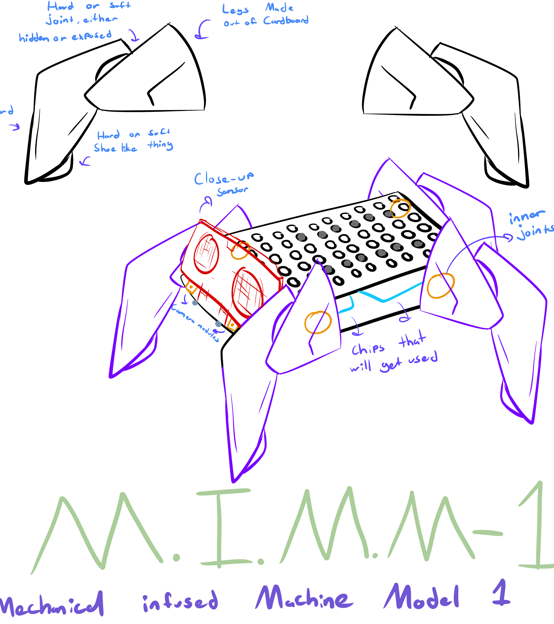
Konsept tasarımı
Projeye başlamadan önce prototiplerin sonunda nasıl görüneceğine dahil bir fikir ortaya atmak için bu taslak resmi oluşturdum.

Slide 4
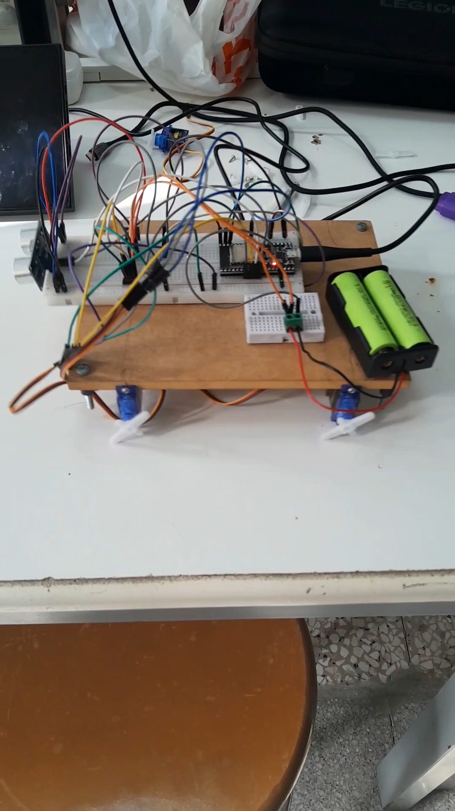
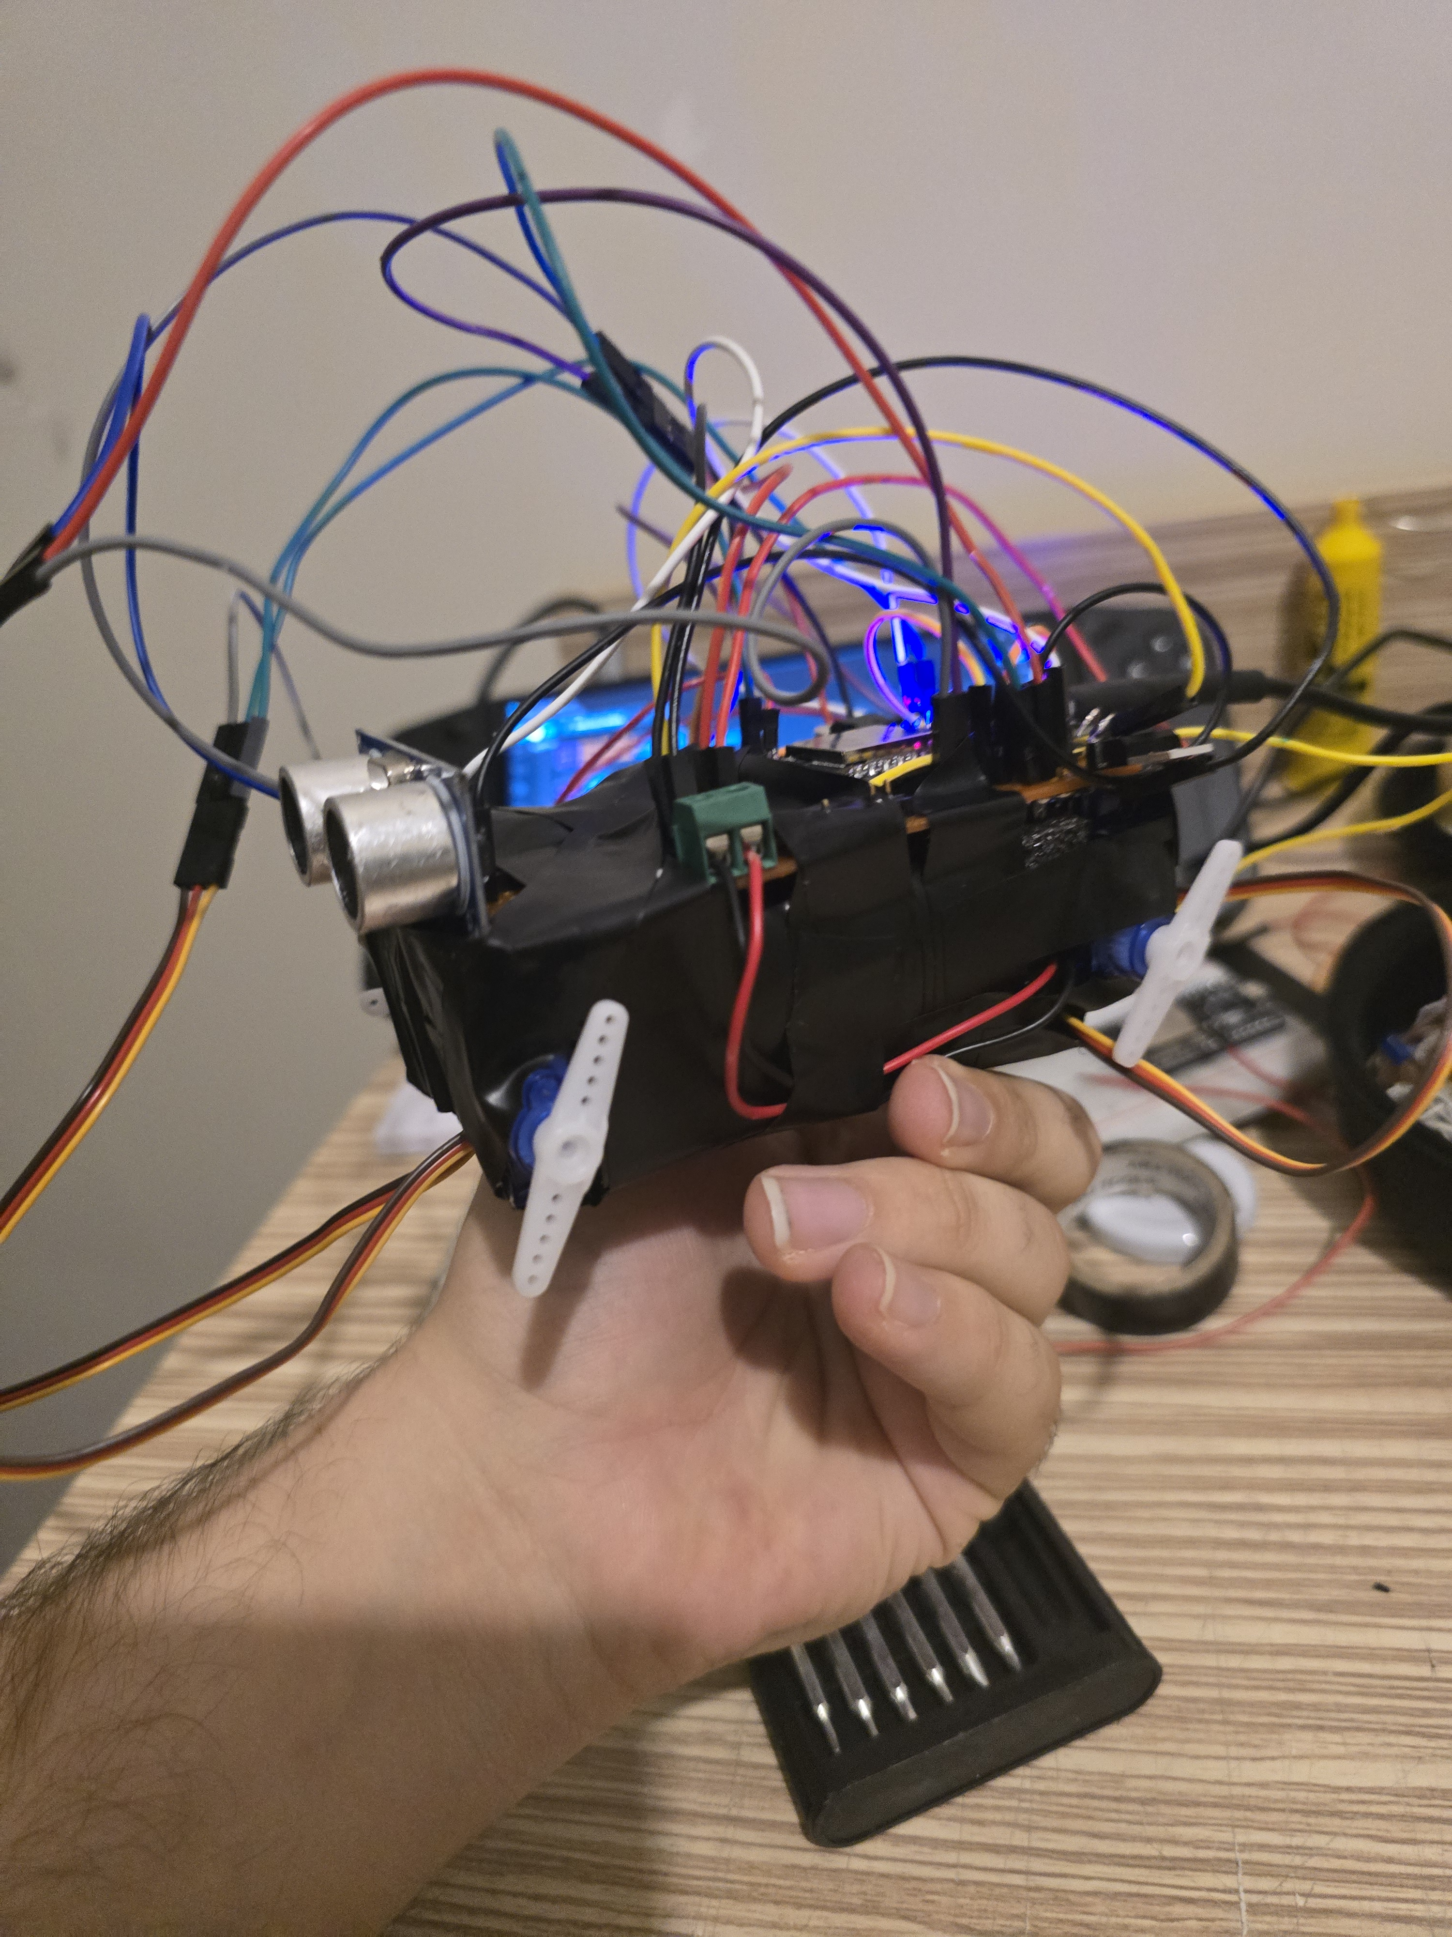
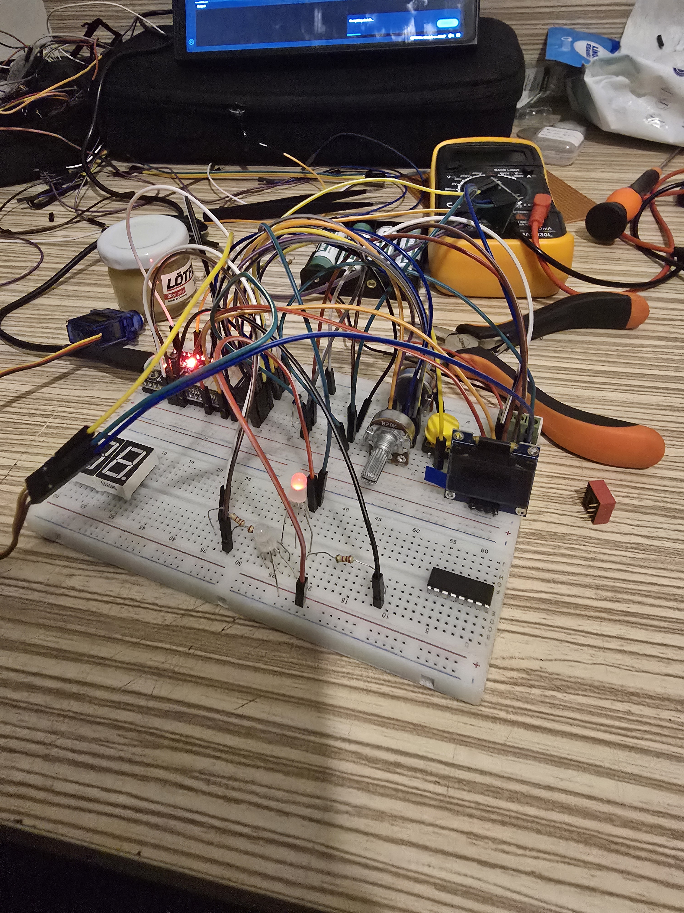
Prototip süreci
Bu projemin ilk prototipi. Amacım sadece devrenin ana mantığı çalışıp çalışmadığını test etmekti.
Bu projemin 2. prototipi. Buradaki amacım önceki prototipteki gereksiz parçaları çıkartıp daha kompakt bir hale getirip artık tam haline oturtmaktı.
Bu projemin 3. prototipi. Robotuma ekstradan ekran ve ses çıkıl cihazı ekleyip konsept tasarımındaki halini vereceğim. Ama hala yapım aşamasında bu yüzden elimde tam fotoğrafı yok.

Slide 5
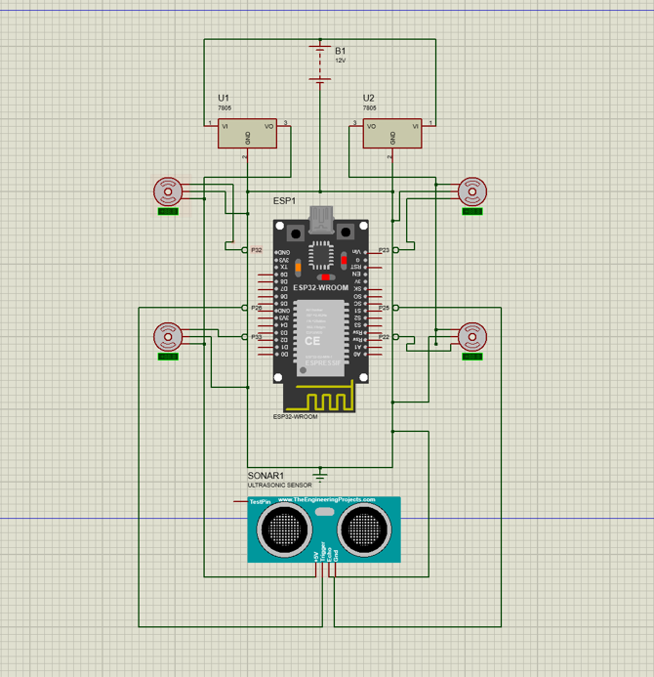
Devre şeması ve malzemeler
Gördüğünüz üzere burada devreyi kurabilmek için gereken devre şeması gözükmektedir. Bu şema sayesinde hiçbirşey bilmeyen birisi bile devreyi rahatlıkla kurabilir

Slide 6

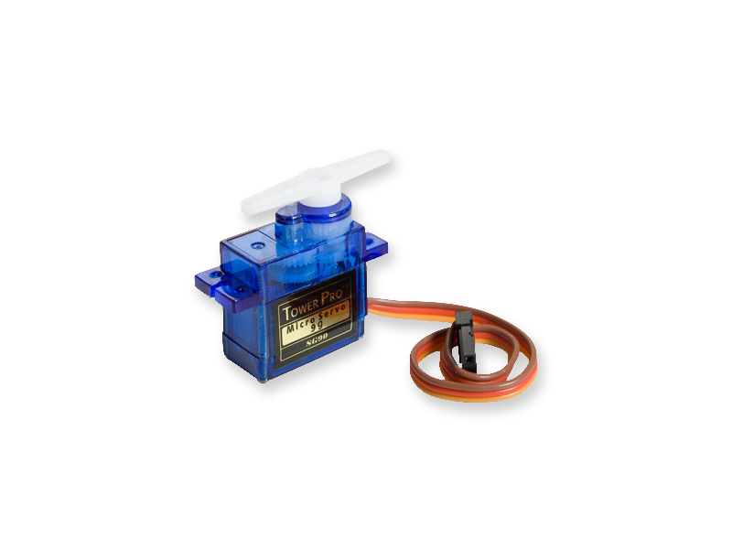
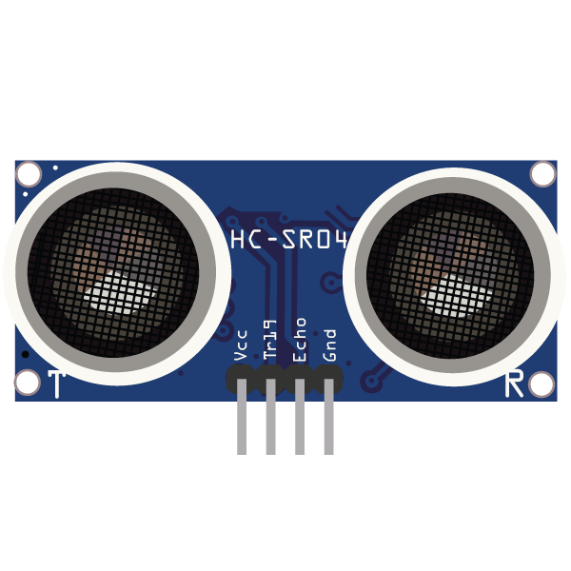
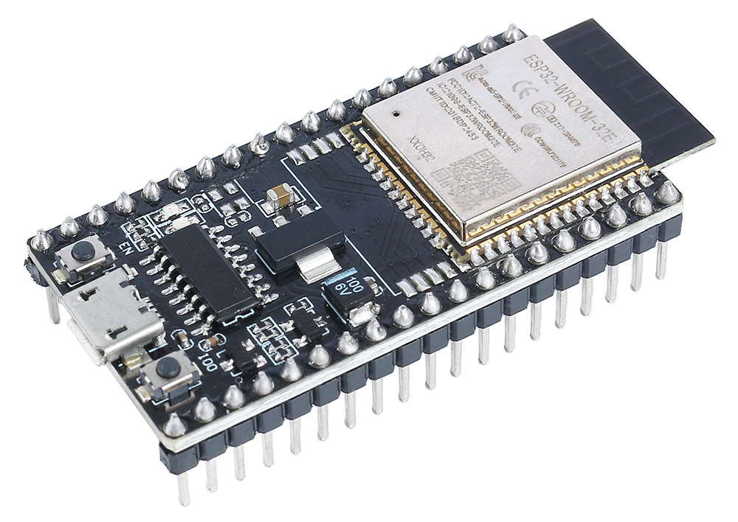
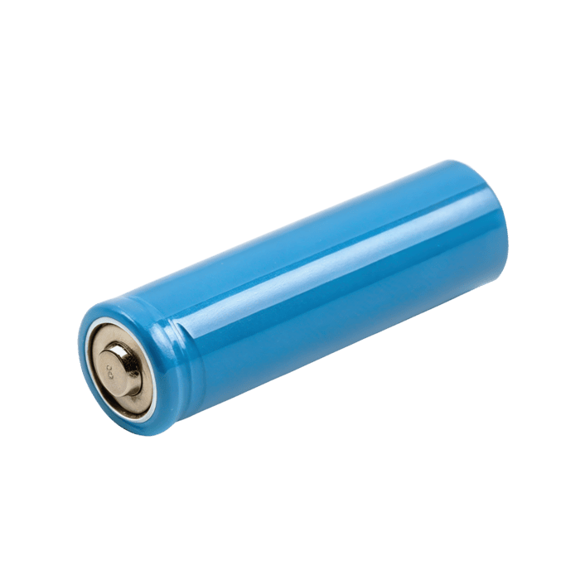
Devre şeması ve malzemeler
1x Esp32
Klasik bir esp32 kullandım çünkü hem maaliyet olarak hemde bulunabilirlik olarak en iyisi bu olduğunu düşündüm.
4x Servo motor
2x li-ion pil(18650)
1x Ultrasonic sensor
Robotun yürümesi için gerekli olan eklemler.
Robotun çalışabilmesi için gereken enerjiyi sağlaması için kullandım
Robotun gözü ve etrafındaki nesneleri algılayabilmesi için kullandım.

Slide 7
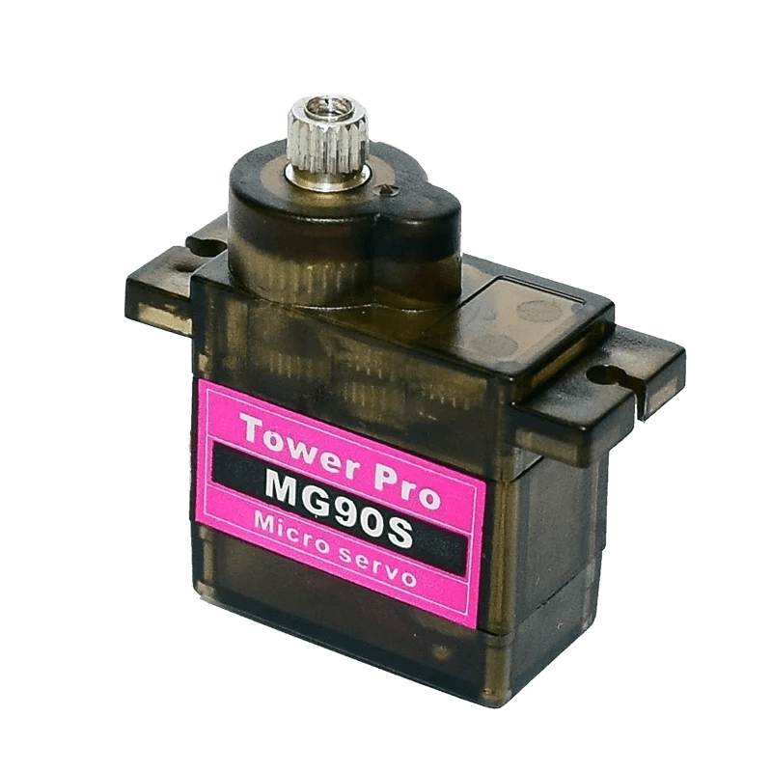
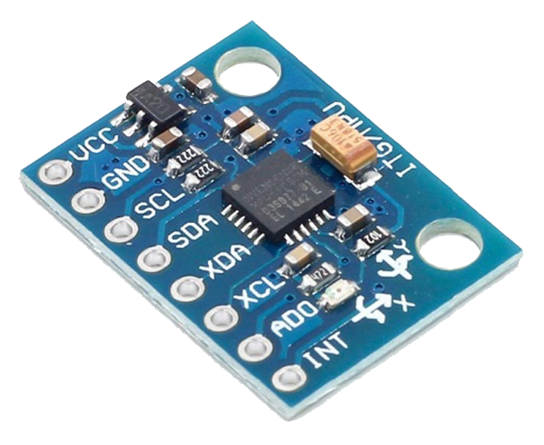
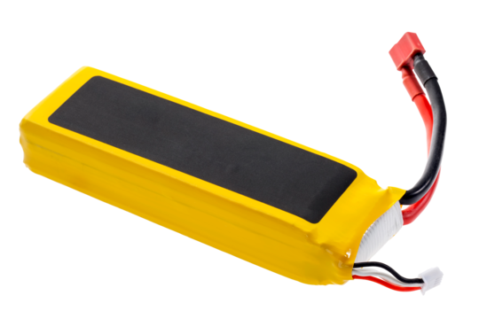
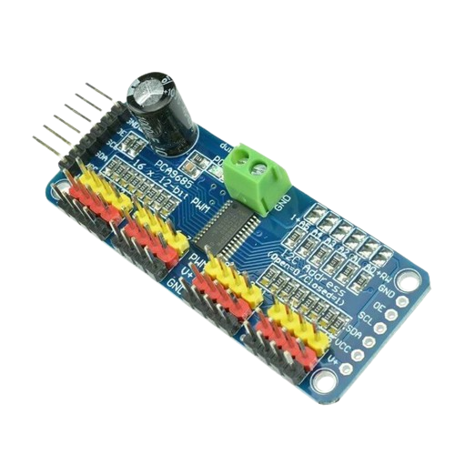
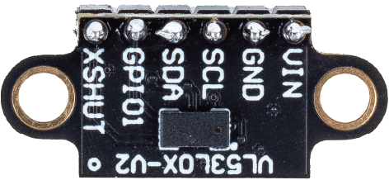
Devre şeması ve malzemeler
Kullandığım malzemeler şuanki bütcem ile oluşturduğum prototipi çalıştırmaya yetiyor fakat gerçek bir durumda yetersiz kalıcaklar. Bu yüzden gelecekteki 3. prototipi bu malzemeleri dahil ederek yapacağım.
14x mg90s servo
1x PCA9685
2x VL53L0X
1x MPU6050
1x li-po pil
Daha verimli enerji çıkışı alabilmek için değiştirdim
Tam eksende hareket edebilmesi için fazladan 2 eklem ekledim
14 motoru tek kartta kontrol edebilmek için ekledim
Ultrasonikten daha kararlı olduğundan ve lidar ile etrafını rahatca algılayabilmesi için ekledime
Denge ve eğimi kontrol edebilmesi için ekledim

Slide 8
Çalışma mantığı
ADIM: ALGILAMA
Ilk başta robot mesafeyi ölçer ve önünde engel varmı yokmu kontrol eder. Sonra gyro ile dengesini kontrol eder. Bu sayede düz zeminde olduğunu algılar ve 2. adıma geçer
2. ADIM: KARAR
Eğer önünde engel varsa algoritma ona engelin mesafesini söyler ve bu sayede dönemsi gereken rotayı kendi aklında çizer ve o yöne doğru döner. Eğer lidar ile taradığı yer boş ise acil durum moduna girer ve olduğu yerde durup yönünü tekrar değiştirir.
3. ADIM: DÖNGÜ
Ve bu şekilde algoritma kendini döngüye alır ve yarı akıllı bir yapay zeka ile kendi başına hareket edebilir. Ayrıca manuel şekilde telefondanda kontrolu sağlanabilir.

Slide 9
Kullanım alanları
ARAMA KURTARMA
Tekerlekli araçların ve insanların giremediği engebeli enkaz alanlarında yaşam belirtisi aramak için kullanılabilir.
2. ASKERİ
Tehlikeli bölgelere(mayınlı araziler veya mağaralar) askerden önce girerek keşif yapar.
3. EVCİL HAYVAN VEYA OYUNCAK
Ev içinde interaktif bir arkadaş veya çocuklar için teknolojik bir oyuncak.
4. EĞİTİM VE AR-GE
Üniversitelerde robotik kodlama ve kinematik eğitimi için uygun maliyetli bir deney seti.

Slide 10
Gelcek planlarım
Robot prototip olmaktan çıkıp ürün haline geldiği zaman son bir ekleme daha ekleyip tam otonom bir moda getirmeyi planlıyorum.
Ekleyeceğim özellik, robotun kendi kafasında olduğu xyz konumunu haritalandırıp olduğu konuma bir sanal bir nokta koyup onu zihninde tutarak karanlık bölgelerde veya kaybolduğu yerlerde geldiği yolu tekrar geri dönmesini sağlayacağım.

Slide 11
Kaynakça
Wikipedia
Boston dynamics
Espressif systems(2024)
Okatan, A. (2020) ''Doğadan İlham Alan Robotlar''. TÜBİTAK Bilim Genç
Tower Pro. SG90 Servo Datasheet
Blynk ınc. 2025)

Slide 12
BENİ DİNLEDİĞİNİZ İÇİN TEŞEKKÜR EDERİM.

